Slide 1
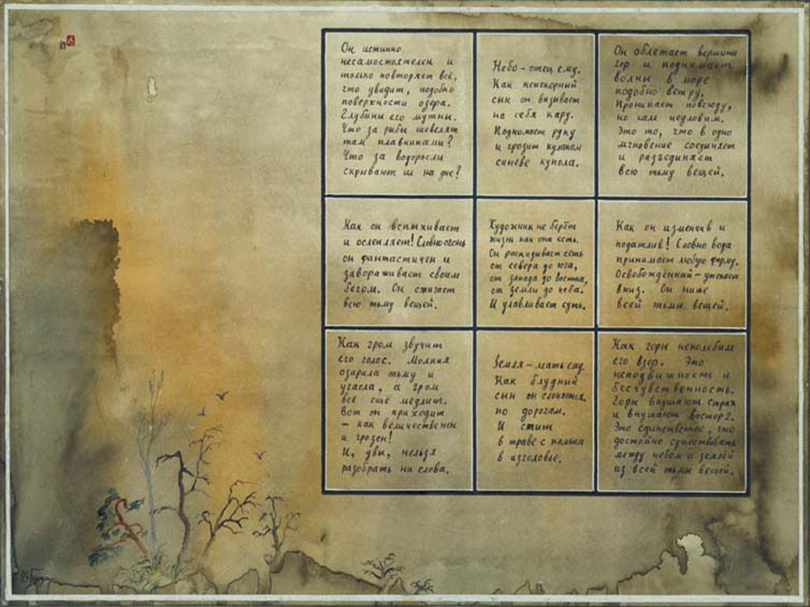
Игорь Борисович Бурдонов
Андрей Вячеславович Максимов
КОМПЬЮТЕРНАЯ
СТРУКТУРИЗАЦИЯ
КАНОНИЧЕСКИХ ТЕКСТОВ
Институт Системного Программирования РАН
2023

Slide 2
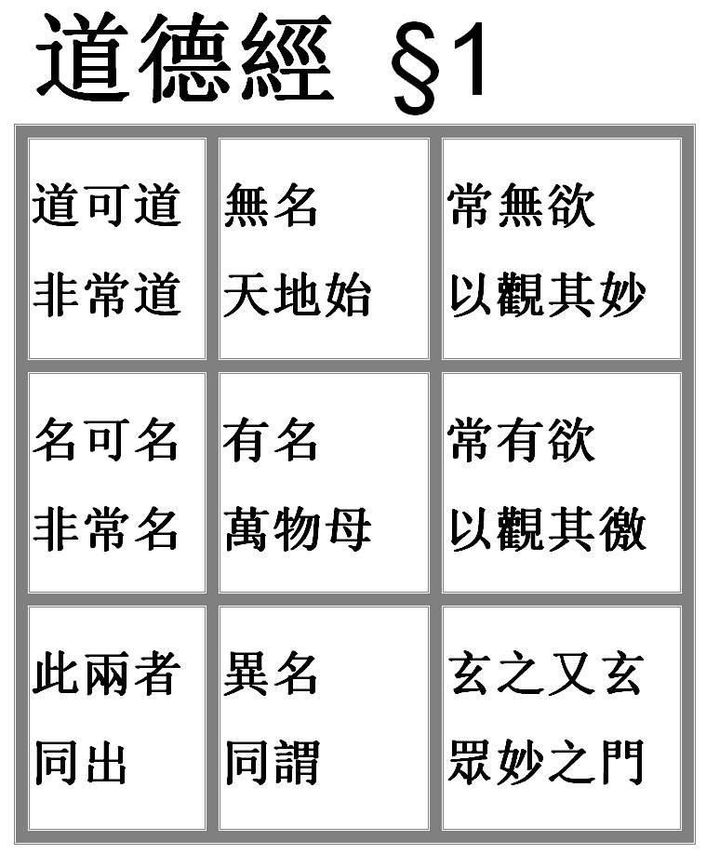
Четыре уровня разбивки текста:
иероглиф — фраза — параграф — текст целиком.
Спирин, Карапетьянц и др.:
Параграф разбивается на 9 фрагментов,
которые размещаются в девятиклеточной
матрице 3 х 3 так, что
текст параграфа оказывается двумерным.
Пять уровней разбивки текста:
иероглиф — фраза — фрагмент — параграф — текст целиком.
И.Б.Бурдонов, А.В.Максимов. ИСП РАН. Компьютерная структуризация канонических текстов.
(11)

Slide 3
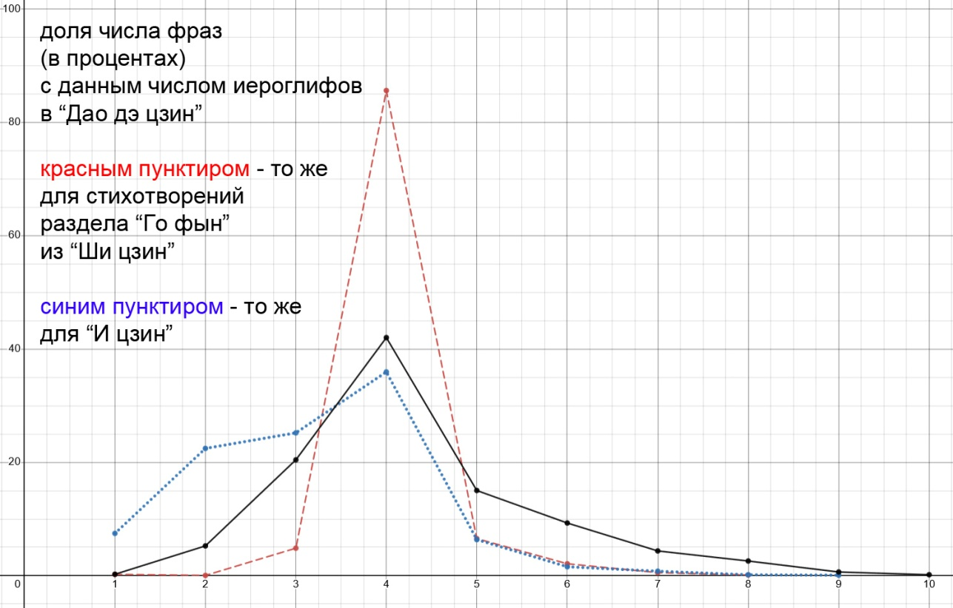
Средняя длина фразы (в иероглифах):
Дао дэ цзин – 4,30
Гофын – 4,06
И цзин – 3,20
4
И.Б.Бурдонов, А.В.Максимов. ИСП РАН. Компьютерная структуризация канонических текстов.
(11)

Slide 4
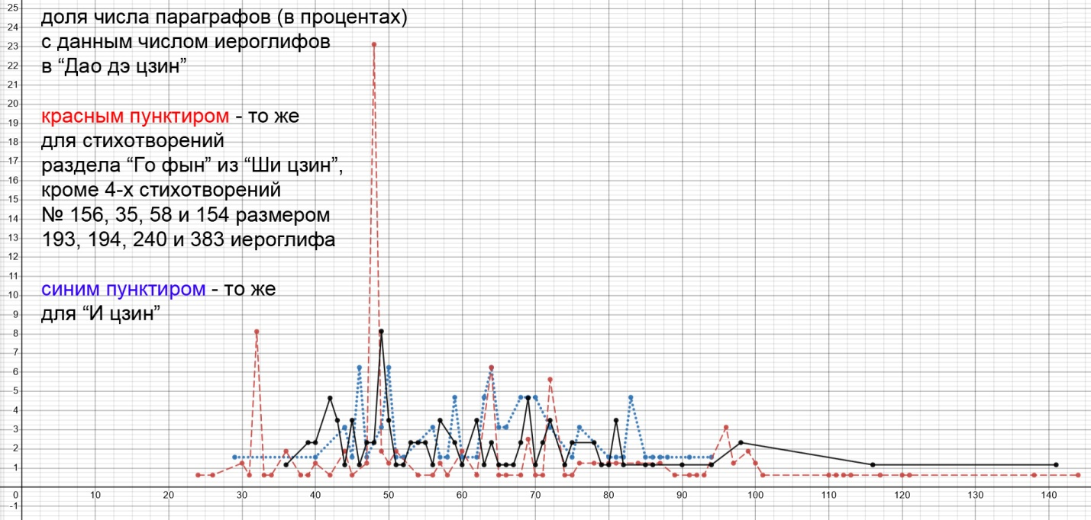
среднее число иероглифов в параграфе:
64 (И цзин), 67 (Го фын) и 62 (Дао дэ цзин)
«среднее от средних»:
(64 + 67 + 62) / 3 ≈ 64
больше всего параграфов с числом иероглифов:
46 и 50 (И цзин), 48 (Го фын) и 50 (Дао дэ цзин)
(46 + 50) / 2 = 48
И.Б.Бурдонов, А.В.Максимов. ИСП РАН. Компьютерная структуризация канонических текстов.
(11)

Slide 5
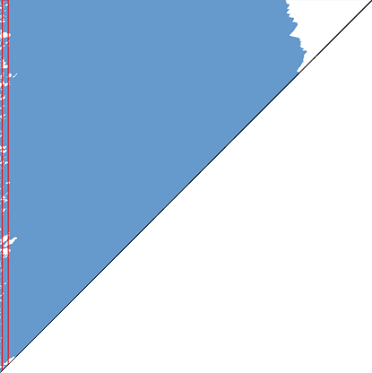
Разбивка на гипотетические параграфы равной длины от 1 до 1238 фраз
в сравнении со средней плотностью по Карапетьянцу
На синем фоне плотность меньше или равна средней плотности по Карапетьянцу. Красным выделен диапазон длины параграфа 8..27 фраз.
Для параграфов
разной длины 8÷27 фраз
с тем же началом
плотность по Карапетьянцу
≈ 83% от максимальной
длина параграфа
начало
параграфа
ПЛОТНОСТЬ ПАРАГРАФА =
доля в процентах
числа разных иероглифов,
которые встречаются в данном параграфе
и не встречаются в соседних параграфах,
от общего числа разных иероглифов в данном параграфе
И.Б.Бурдонов, А.В.Максимов. ИСП РАН. Компьютерная структуризация канонических текстов.
(11)

Slide 6
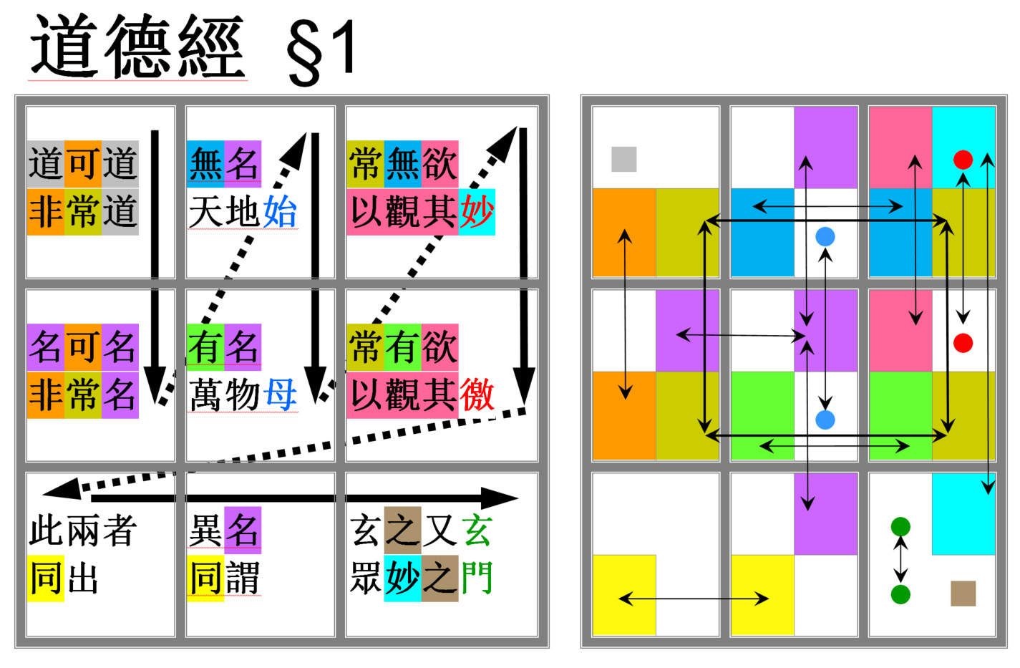
И.Б.Бурдонов, А.В.Максимов. ИСП РАН. Компьютерная структуризация канонических текстов.
(11)

Slide 7
Критерии подобия двух фрагментов текста
МЕТРИКА
ЧЕТВЕРТАК
наибольшие общие подпоследовательности :
ЕТРК и ЕТРА — без учёта расстояний
ЕТ и Е---К — с учётом расстояний между буквами
Р--- — с учётом расстояний между буквами
и после последней буквы
-ЕТ — с учётом расстояний между буквами
и до первой буквы
 | учёт интервала |  |  | КРИТЕРИЙ | №
 | между иероглифами | слева | справа
Длина фрагмента (число иероглифов) |  |  |  | равенство длин | 1
 |  |  |  | 100 - разность длин | 2
Общие подпоследовательности ( подпоследовательности, входящие в оба фрагмента ) | НЕТ | НЕТ | НЕТ | число | 3
 |  |  |  | наибольшая длина | 4
 |  |  |  | сумма длин | 5
 |  |  |  | сумма минимальных чисел вхождений | 6
 |  |  |  | сумма произведений чисел вхождений (число пар вхождений) | 7
 | ДА | НЕТ | ДА | число | 8
 |  |  |  | наибольшая длина | 9
 | ДА | ДА | НЕТ | число | 10
 |  |  |  | наибольшая длина | 11
 | ДА | НЕТ | НЕТ | число | 12
 |  |  |  | наибольшая длина | 13
 |  |  |  | сумма длин | 14
 |  |  |  | сумма минимальных чисел вхождения | 15
 |  |  |  | сумма произведений чисел вхождения (число пар вхождений) | 16
Расстояние ( число операций для трансформации одного фрагмента в другой ) | удаление, вставка, замена одного иероглифа |  |  | 100 - расстояние Левенштейна | 17
 | + транспозиция (перемена местами соседних иероглифов) |  |  | 100 - расстояние Дамерау-Левенштейна | 18
Рифма |  |  |  | рифма | 19
И.Б.Бурдонов, А.В.Максимов. ИСП РАН. Компьютерная структуризация канонических текстов.
(11)

Slide 8
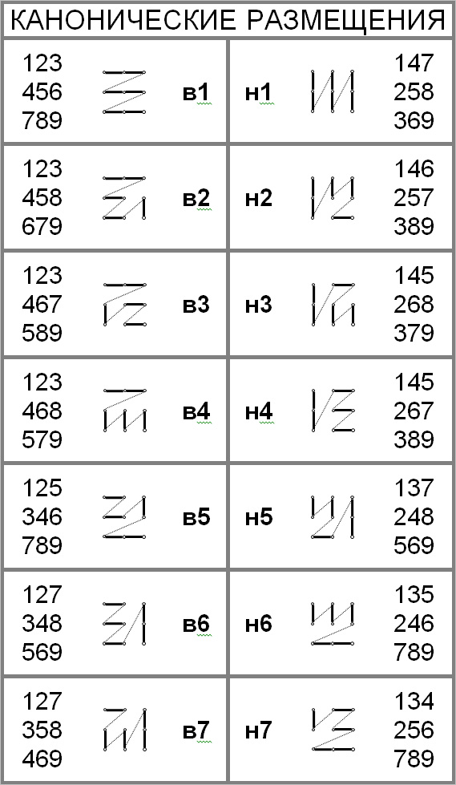
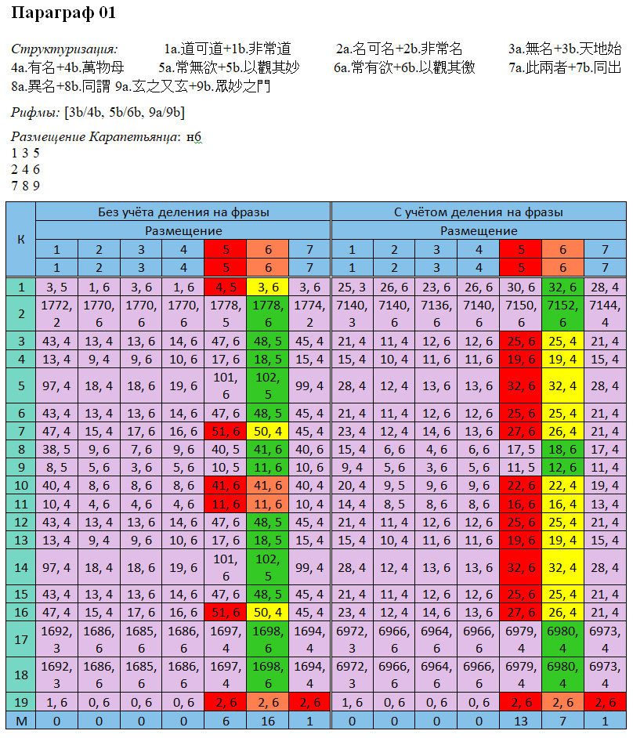
И.Б.Бурдонов, А.В.Максимов. ИСП РАН. Компьютерная структуризация канонических текстов.
(11)

Slide 9
В структуризации Карапетьянца «Дао дэ цзин» состоит из 86 параграфов
Размещение параграфа по Карапетьянцу
попадает в число максимально параллельных размещений
по совокупности всех 19 критериев:
для 66 параграфов (≈ 77%) – без учёта деления на фразы,
для 63 параграфов (≈ 73%) – с учётом деления на фразы.
Это более чем в полтора раза больше, чем мат. ожидание при случайной выборке размещения.
В 71 параграфе (≈ 82,6%) результаты с учётом и без учёта фраз совпадают.
И.Б.Бурдонов, А.В.Максимов. ИСП РАН. Компьютерная структуризация канонических текстов.
(11)

Slide 10
Если рассматривать все возможные
непустые поднаборы из набора 19 критериев,
то наилучшие результаты структуризация Карапетьянца имеет для
2016 поднаборов – без учёта деления на фразы,
8064 поднабора – с учётом деления на фразы.
Но для всех этих поднаборов критериев множество параграфов,
для которых размещение Карапетьянца попадает в число максимально параллельных размещений,
ОДНО И ТО ЖЕ и содержит:
для 67 параграфов (≈ 78%) – без учёта деления на фразы,
для 64 параграфов (≈ 76%) – с учётом деления на фразы.
По сравнению с набором всех 19 критериев добавляется 1 параграф:
№ 58A – без учёта деления на фразы: 66 + 1 = 67,
№ 68 – с учётом деления на фразы: 63 + 1 = 64.
И.Б.Бурдонов, А.В.Максимов. ИСП РАН. Компьютерная структуризация канонических текстов.
(11)

Slide 11
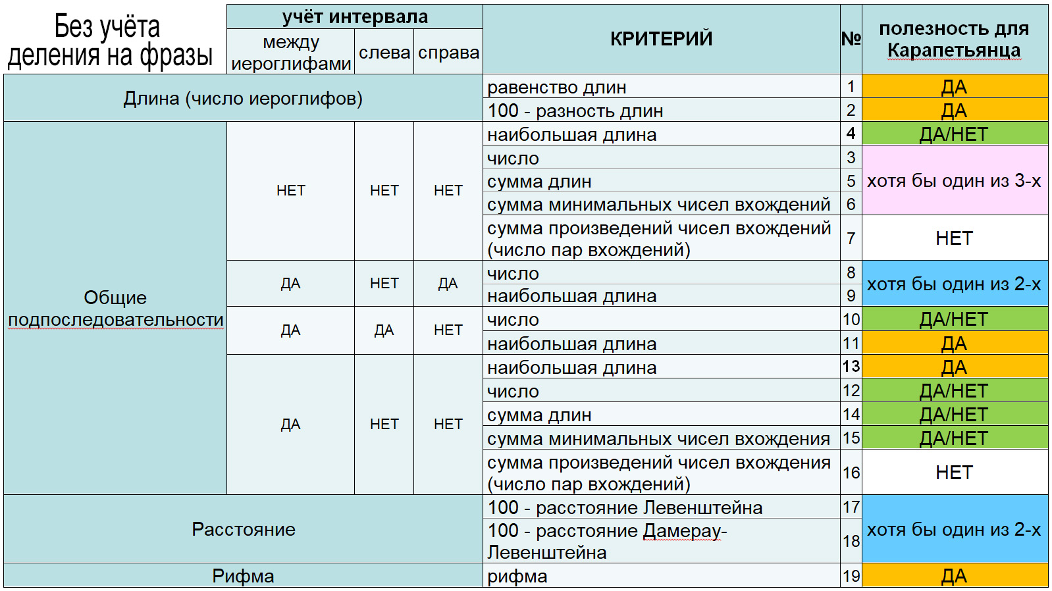
Поднаборы критериев – «самые лучшие» для структуризации Карапетьянца
И.Б.Бурдонов, А.В.Максимов. ИСП РАН. Компьютерная структуризация канонических текстов.
(11)

Slide 12
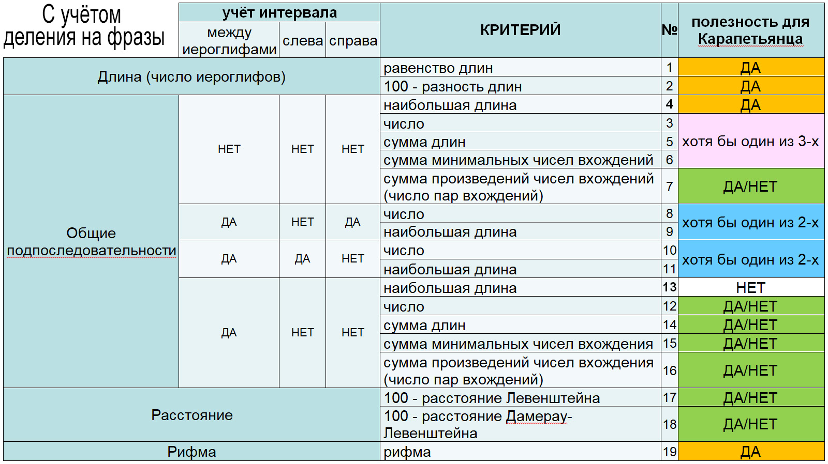
Поднаборы критериев – «самые лучшие» для структуризации Карапетьянца
И.Б.Бурдонов, А.В.Максимов. ИСП РАН. Компьютерная структуризация канонических текстов.
(11)

Slide 13
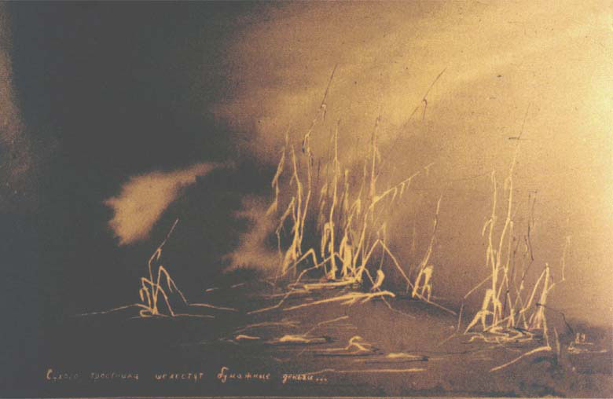
Компьютерная структуризация канонических текстов
Спасибо
за
внимание!
Число слайдов….11
Число………….…..1 + 1
Месяц….……….…11
Год………2023 = ( 1 + 1 )¹¹ – 11 – 11 – 1 – 1 – 1
одиннадцать цифр «1»
… птичек тоже одиннадцать …
Игорь Борисович Бурдонов, Андрей Вячеславович Максимов. ИСП РАН.

